Slide 1


1º Debate Temático
Conectando Mentes: Explorando o Mundo Digital
Projeto NID - Unidos pelo Amor
Formação Continuada no Uso de Tecnologias Digitais: Fundamentos de TI e Comunicação Digital

Slide 2
Objetivo do Debate
Promover uma compreensão mais profunda dos conceitos básicos de arquitetura de computadores e segurança digital entre pessoas com Síndrome de Down, proporcionando um espaço inclusivo e educativo para a troca de ideias e experiências.

Slide 3



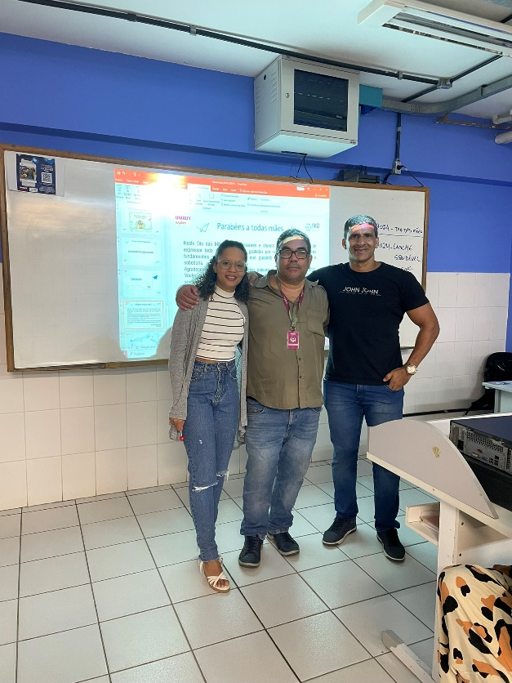
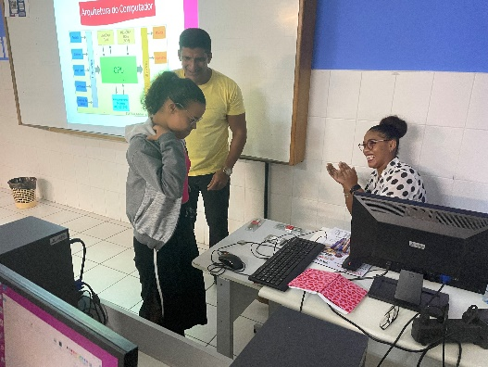
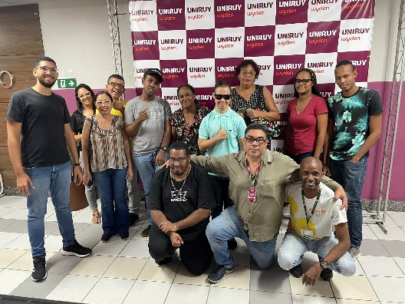
Debate Temático: Temas
Fundamentos Básicos Arquitetura do Computador
Segurança Digital
Comunicação Digital
Importância da Família
Realização Pessoal: Vocação; Mercado de Trabalho
NID

Slide 4
Reflexão
Quem espera que a vida Seja feita de ilusão Pode até ficar maluco Ou morrer na solidão É preciso ter cuidado Pra mais tarde não sofrer É preciso saber viver
Toda pedra do caminho Você pode retirar Numa flor que tem espinho Você pode se arranhar Se o bem e o bem existem Você pode escolher É preciso saber viver
Canção de Titãs!

Slide 5
Mensagem
O projeto NID possibilita a transformação digital na vida das pessoas ...
Existe uma longa caminhada ...
No NID, a gente se sente respeitado, se sente valorizado, se sente parte do todo.
Agradecemos aos idealizadores!!!

Slide 6
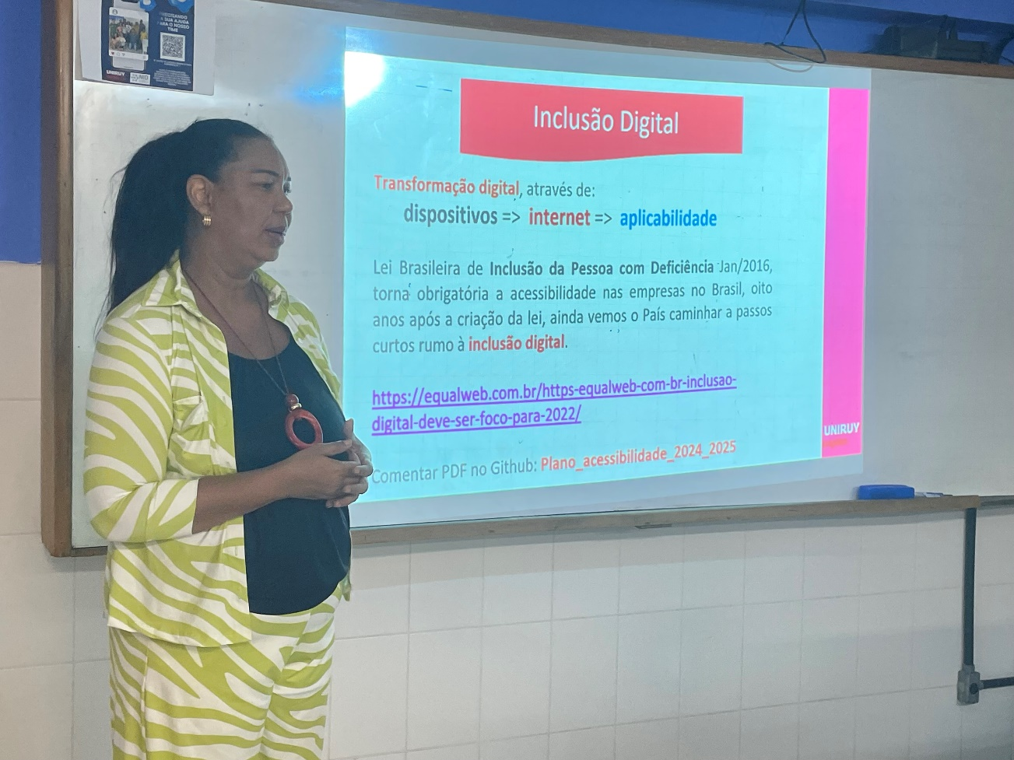
Unidos por Amor

Slide 7
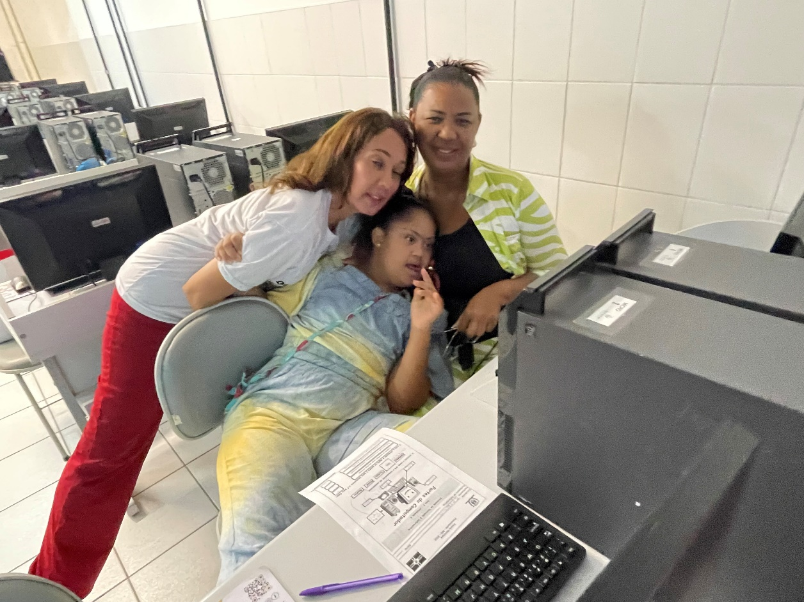
Arquitetura de Computador

Slide 8
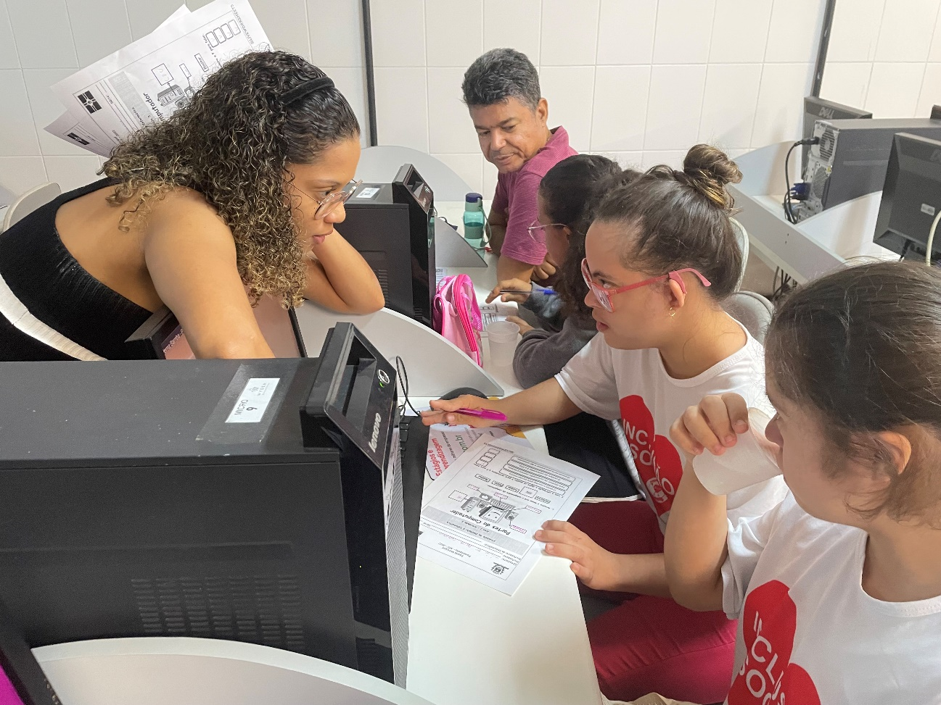
Arquitetura de Computador

Slide 9
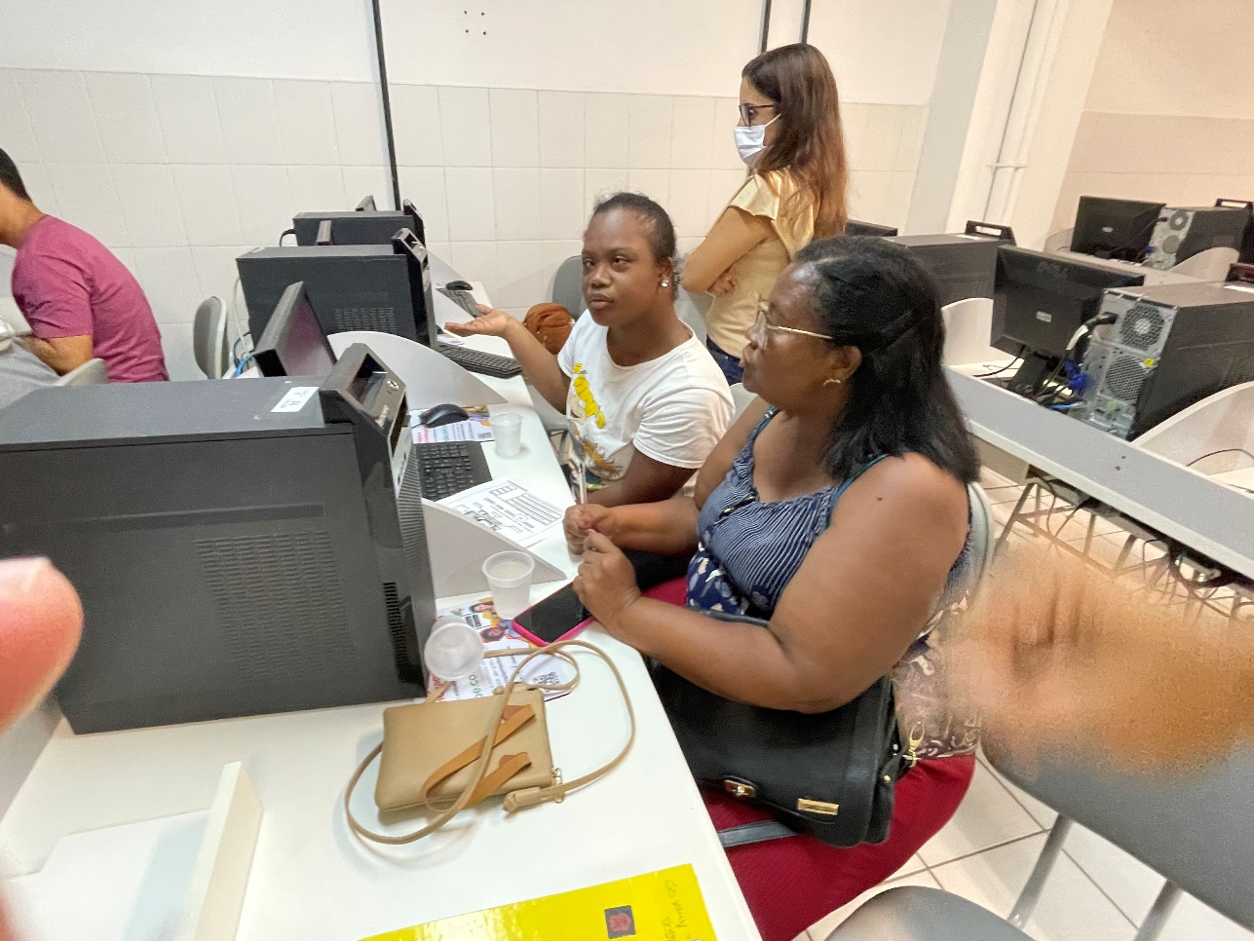
Arquitetura de Computador

Slide 10
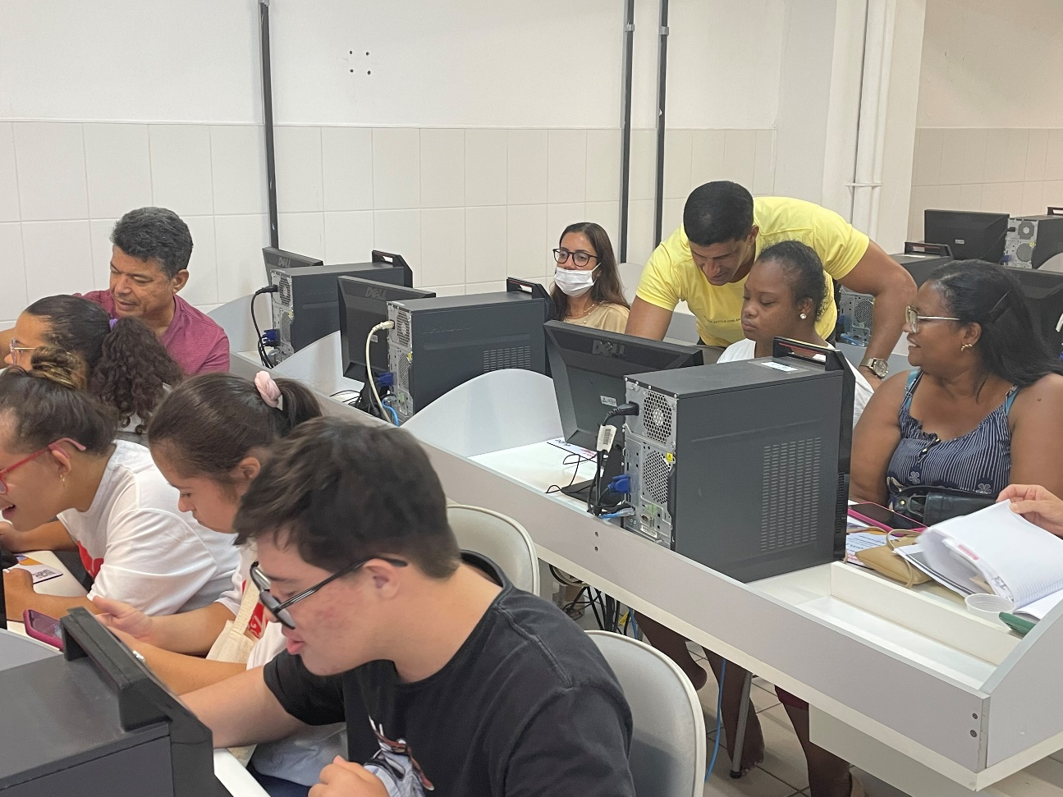
Arquitetura de Computador

Slide 11
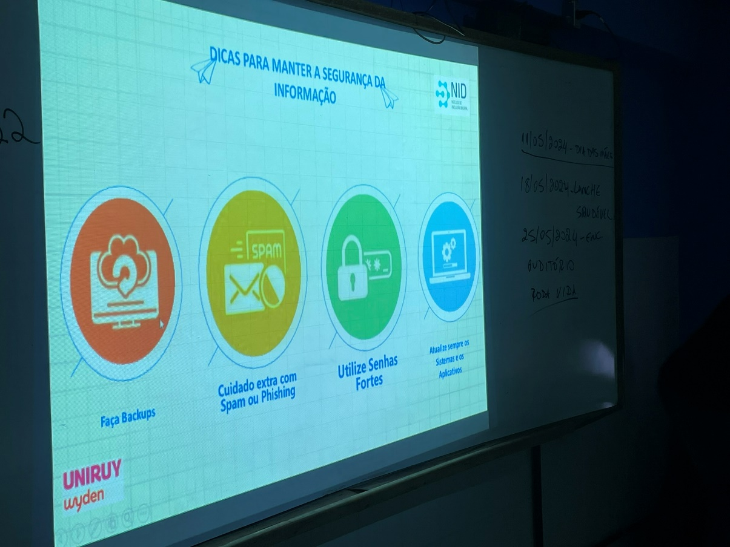
Segurança Digital
.

Slide 12
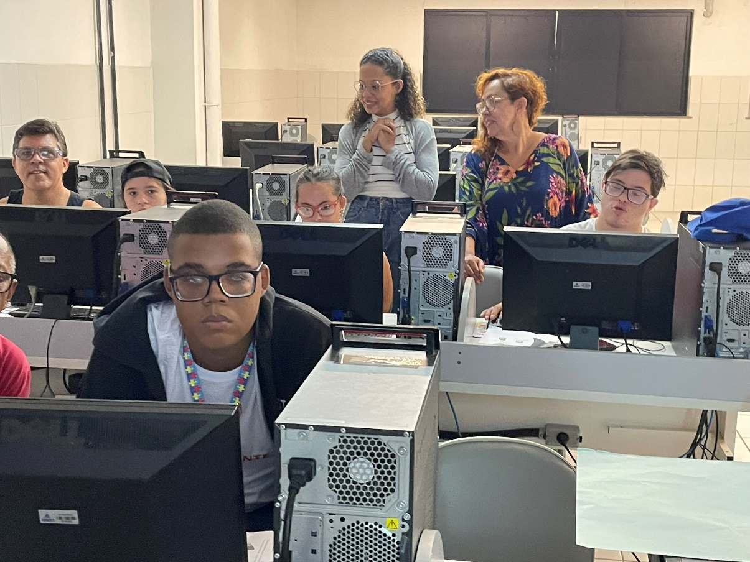
Segurança Digital
.

Slide 13
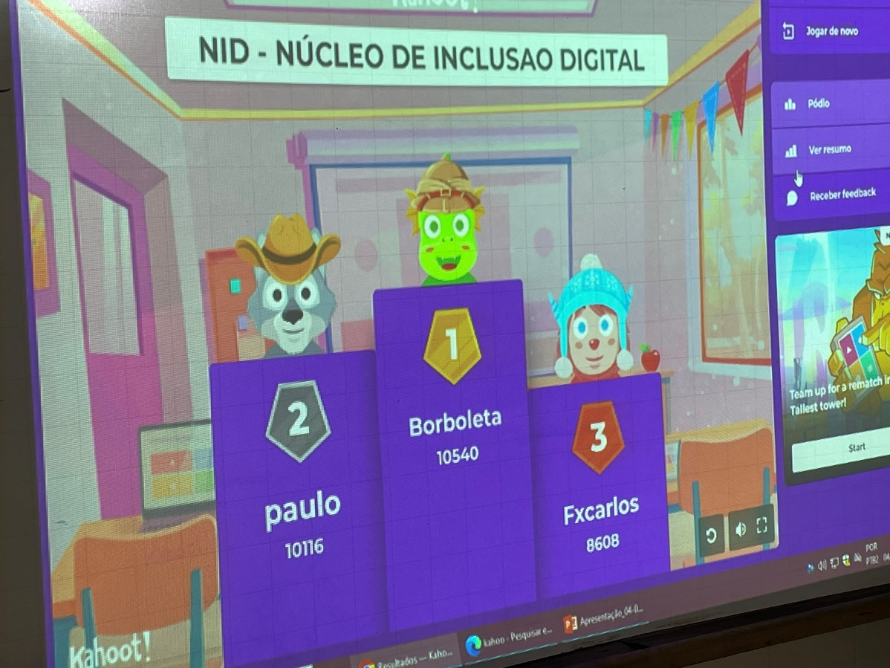
Segurança Digital
.

Slide 14
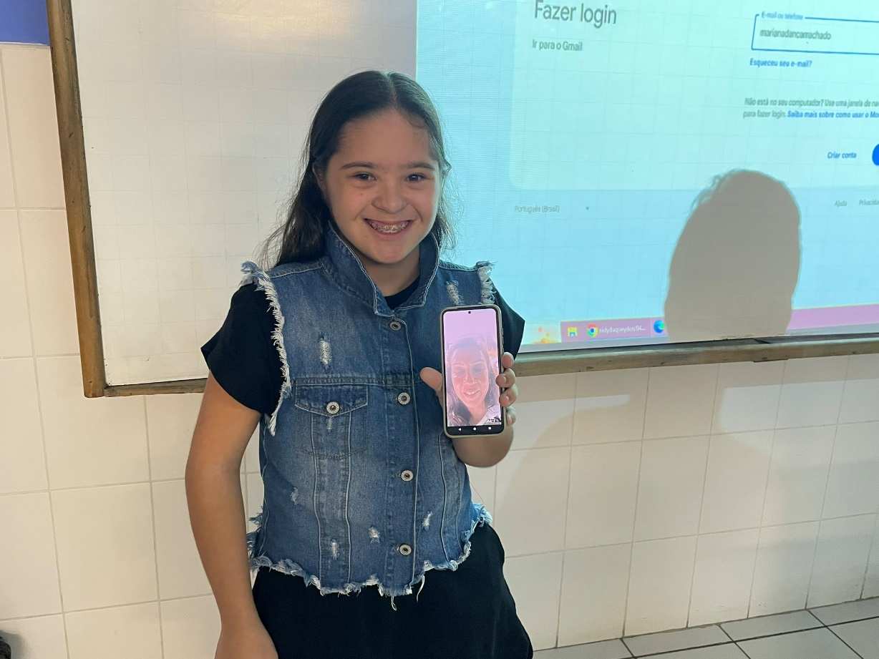
Slide Google - Dia das Mães
.

Slide 15
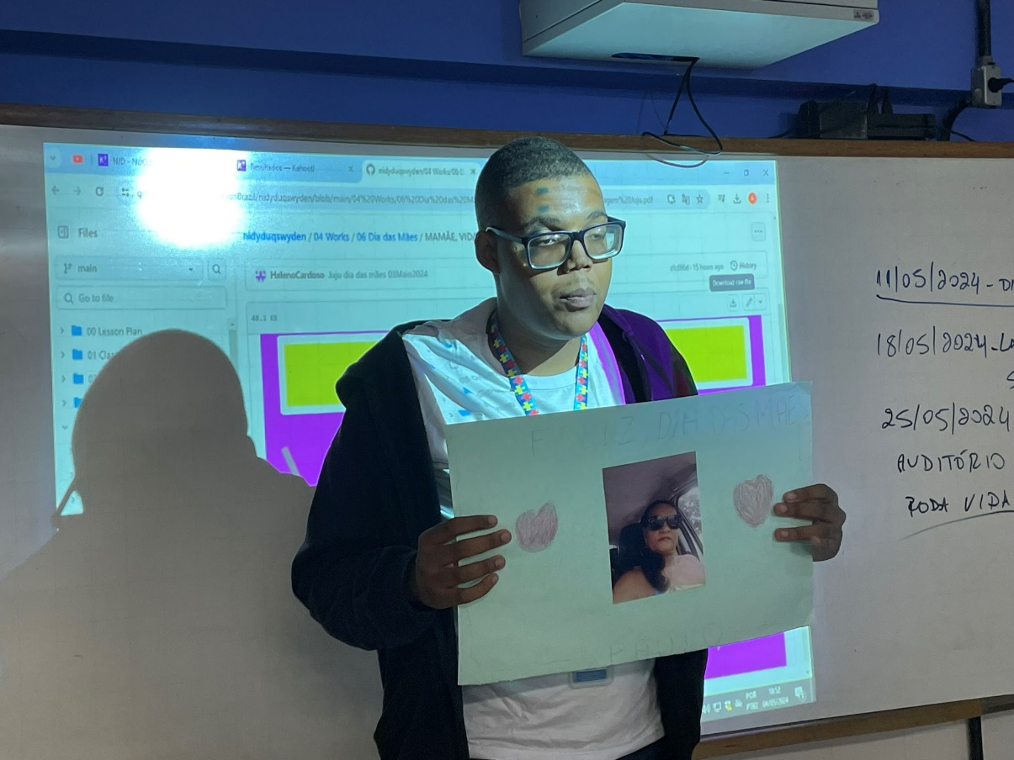
Slide Google - Dia das Mães
.

Slide 16
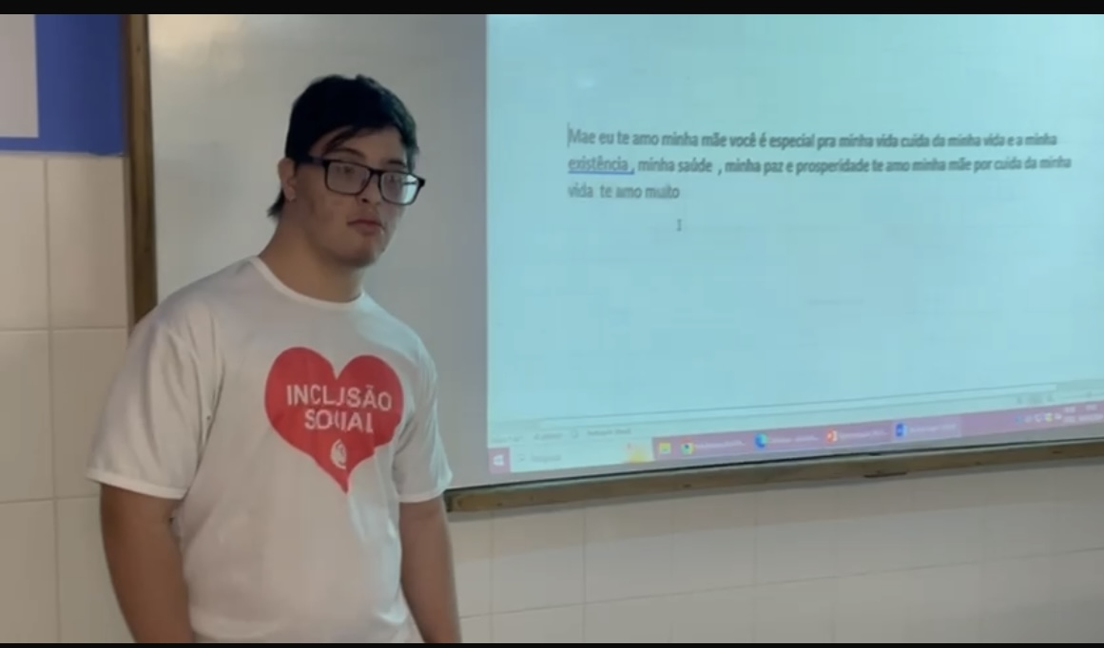
Slide Google - Dia das Mães
.

Slide 17
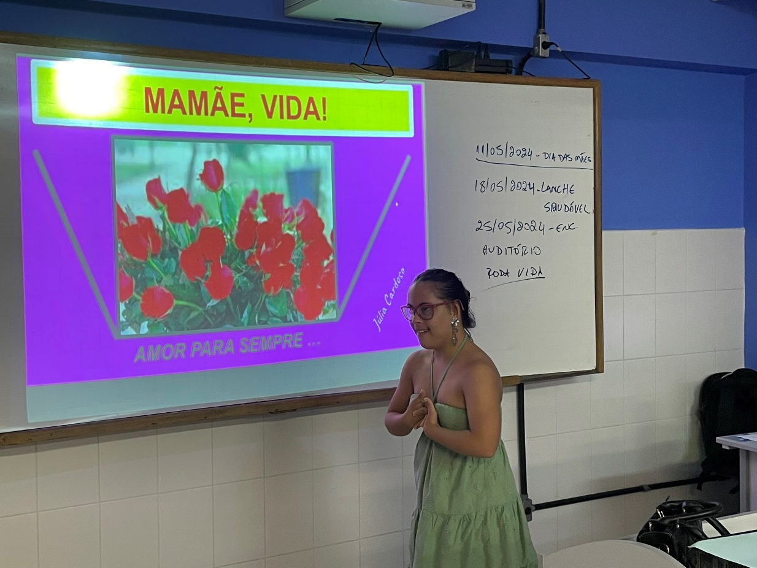
Slide Google - Dia das Mães
.

Slide 18
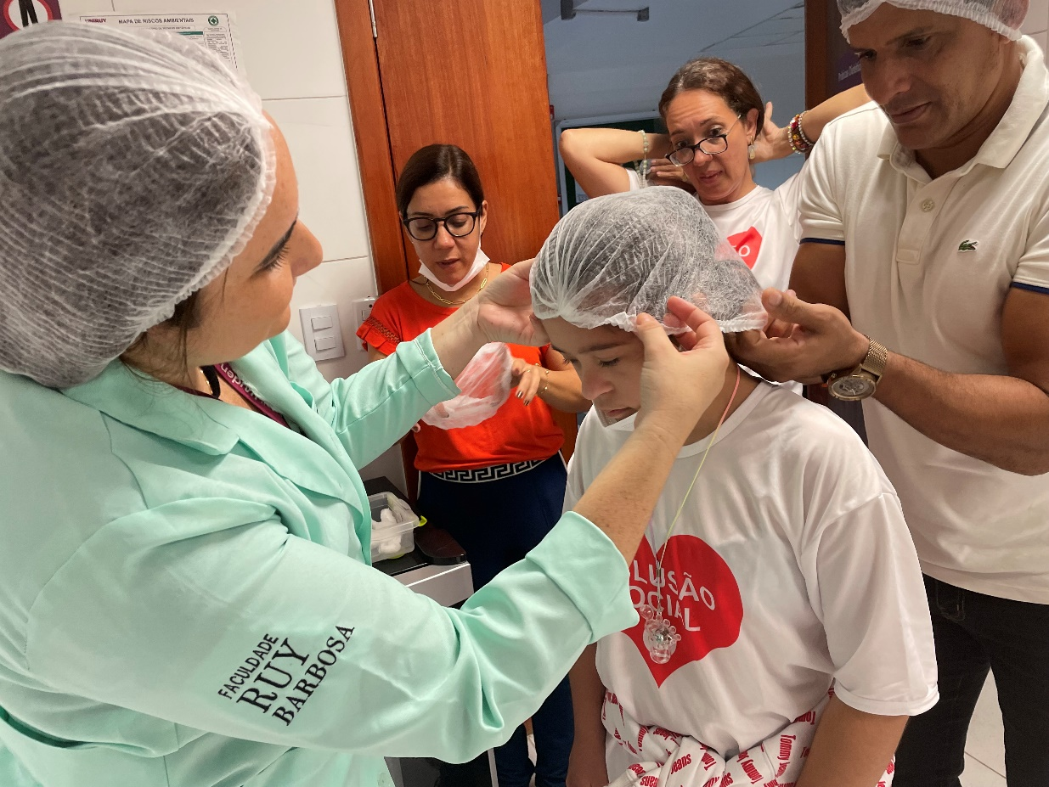
Lanche Saudável – Time Nutrição
.

Slide 19
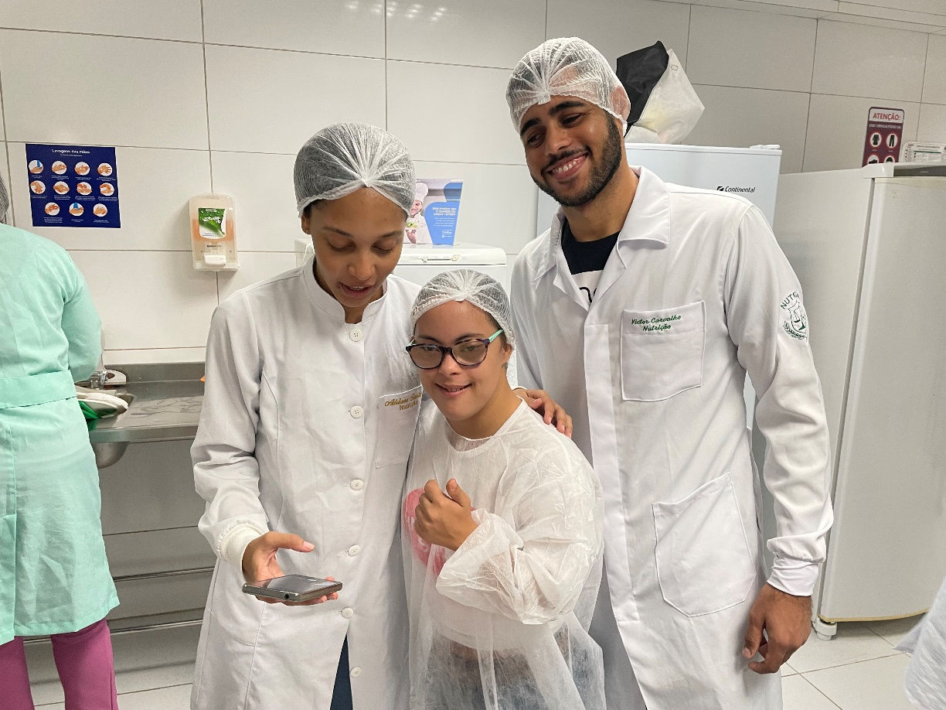
Lanche Saudável – Time Nutrição
.

Slide 20
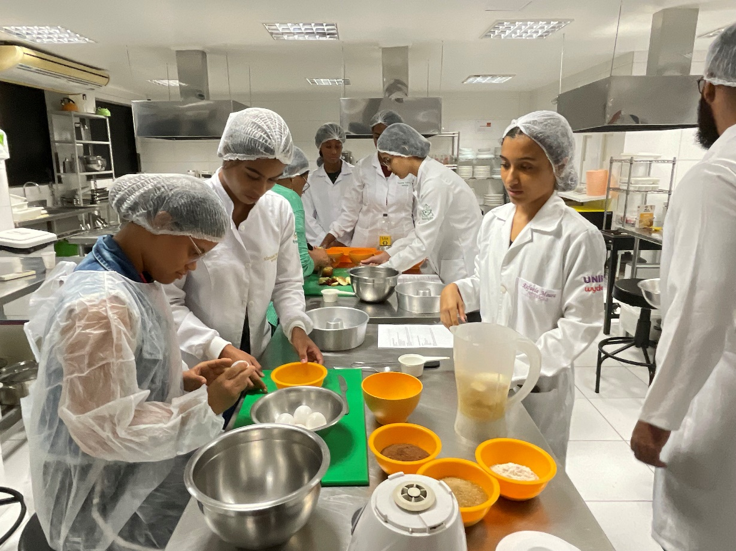
Lanche Saudável – Time Nutrição
.

Slide 21
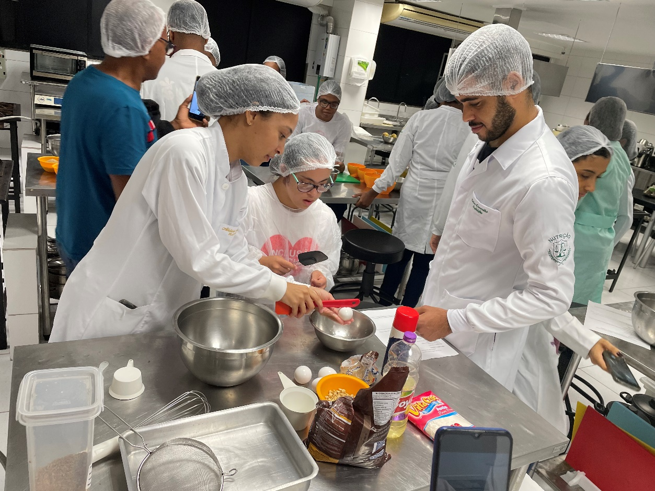
Lanche Saudável – Time Nutrição
.

Slide 22
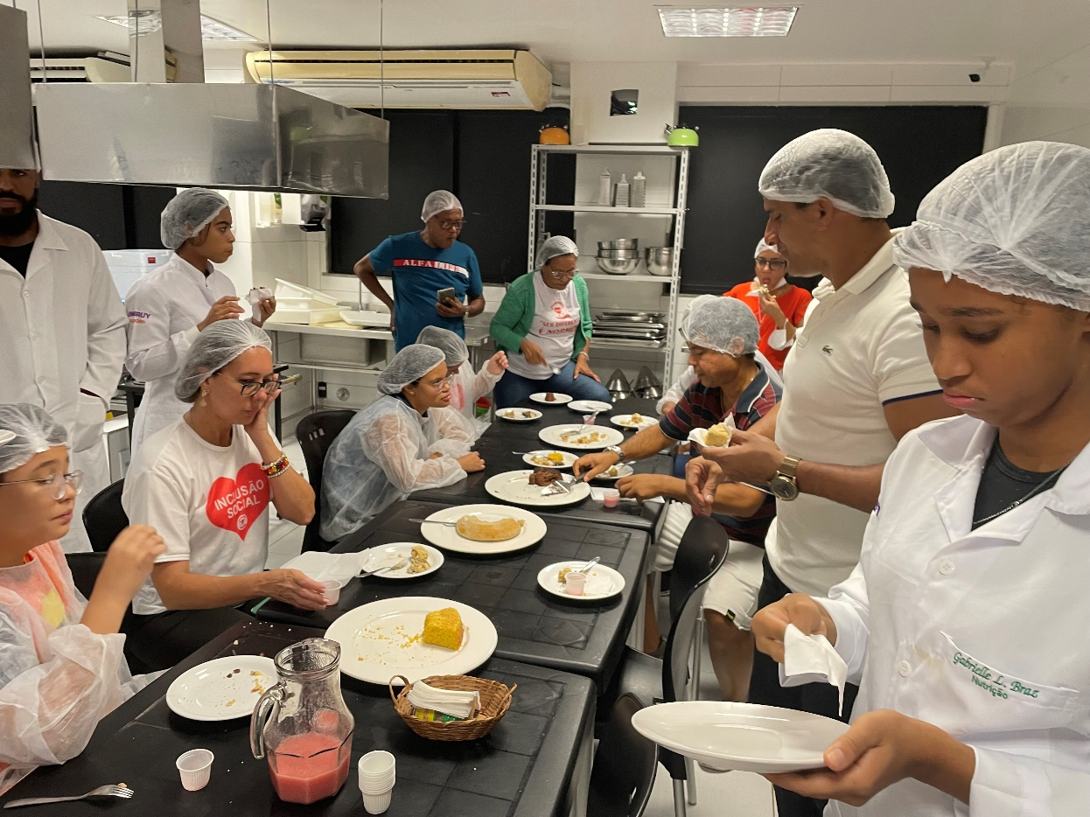
Lanche Saudável – Time Nutrição
.

Slide 23
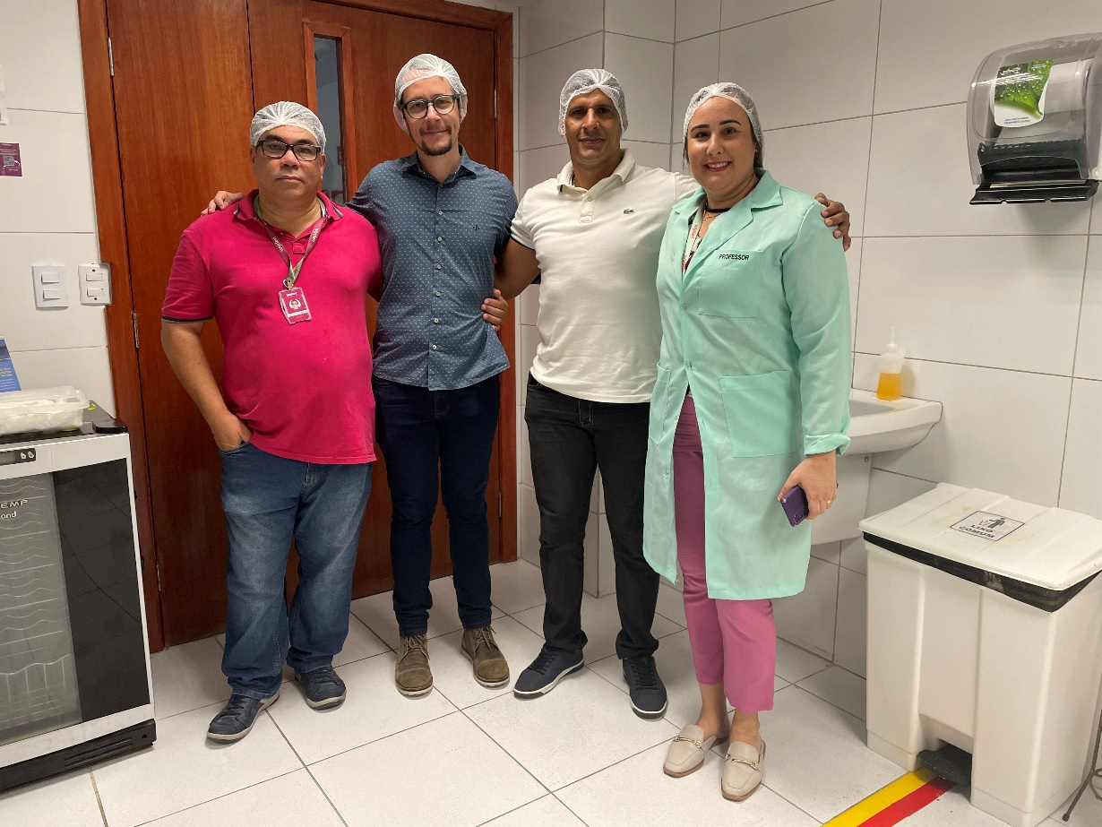
Lanche Saudável – Time Nutrição
.

Slide 24
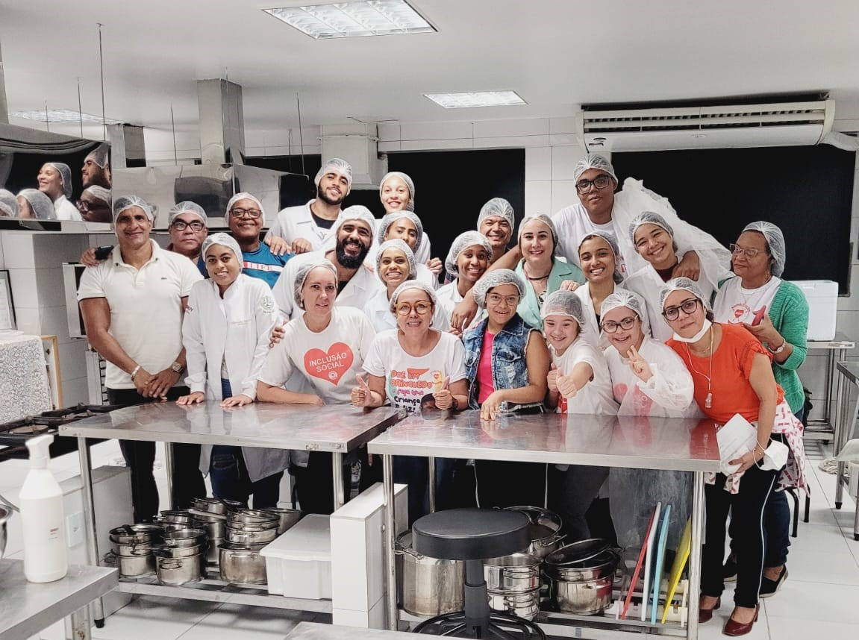
Lanche Saudável – Time Nutrição
.

Slide 25

Debate Temático
Perguntas da Plateia?

Slide 26
Obrigado!!!

